Slide 1
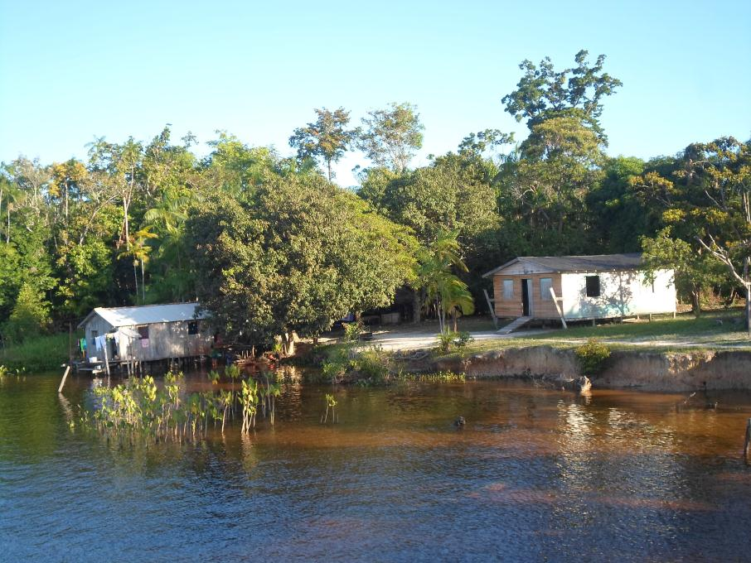
GRUPOS POPULACIONAIS TRADICIONAIS E ESPECÍFICOS NO CADASTRO ÚNICO
Cláudia D’ Ávila, MDS

Slide 2
CADASTRO ÚNICO EM NÚMEROS
Fonte: Cadastro Único de dezembro de 2013.

Slide 3
Grupos Populacionais Tradicionais e Específicos no Cadastro Único
Já são mais de 1 milhão de famílias cadastradas.
Fonte: Cadastro Único de dezembro de 2013.

Slide 4
Grupos Populacionais Tradicionais e Específicos no Cadastro Único
Grupos Relacionados às Questões Agrárias
(assentadas, acampadas, de agricultores familiares e beneficiárias do PNCF)
Grupos Étnicos
(indígenas, quilombolas, ciganas e comunidades de terreiro)
Grupos Relacionados ao Meio Ambiente
(extrativistas, ribeirinhas e de pescadores artesanais)
Grupos Relacionados a Questões Conjunturais
(atingidas por empreendimentos de infraestrutura, presas do sistema carcerário, de catadores de material reciclável e pessoas em situação de rua)
Fonte: Cadastro Único de dezembro de 2013.

Slide 5
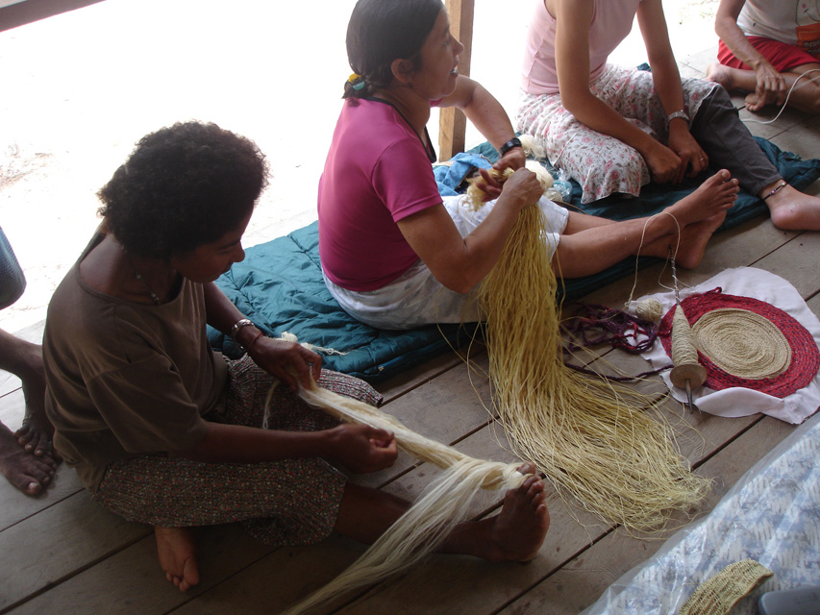
Gabriel Domingues, IECAM

Slide 6
TOTAL DE FAMÍLIAS DE GPTE CADASTRADAS
Grupos Populacionais Tradicionais e Específicos | dez/12 | dez/13 | Crescimento
Total Brasil | 536.283 | 1.021.731 | 91%
Agricultores Familiares | 246.157 | 551.622 | 124%
Indígenas | 106.723 | 117.805 | 10%
Quilombolas | 77.105 | 102.627 | 33%
Pescadores Artesanais | 28.945 | 68.385 | 136%
Assentadas da Reforma Agrária | 27.198 | 67.205 | 147%
Ribeirinhas | 11.416 | 36.016 | 215%
Catadores de Material Reciclável | 19.916 | 31.917 | 60%
Fonte: Cadastro Único de dezembro de 2013.

Slide 7
TOTAL DE FAMÍLIAS DE GPTE CADASTRADAS
Grupos Populacionais Tradicionais e Específicos | dez/2012 | dez/2013 | Crescimento
Situação de Rua | 11.775 | 20.833 | 77%
Acampadas | 2.903 | 18.875 | 550%
Extrativistas | 8.021 | 18.558 | 131%
Presos do Sistema Carcerário | 3.160 | 5.869 | 86%
Atingidas por Empreendimentos de Infraestrutura | 1.348 | 3.699 | 174%
Pertencentes à Comunidades de Terreiro | 574 | 2.657 | 363%
Beneficiárias do PNCF | 939 | 2.565 | 173%
Ciganas | 1.255 | 2.296 | 83%
Fonte: Cadastro Único de dezembro de 2013.

